Slide 1
《信息内容安全》

Slide 2
第二章 信息加密技术(2)

Slide 3
本章内容
古典密码技术的基本原理与分类
对称密码技术与DES、AES算法
对称密码分析技术
公钥密码技术与RSA、ELGamal、ECC

Slide 4
学习目标
了解密码学的基本原理
了解古典密码学、对称密码技术、公钥
密码技术等
学习经典的密码算法

Slide 5
目录
2.1 密码学的基本知识
2.2 对称密码体制
2.3 密码学的数学基础
2.4 公钥密码体制
2.5 新型密码技术

Slide 6
2.4.2 椭圆曲线
椭圆曲线密码学是由美国学者Neil Koblitz与Victor Miller在1985年各自独立创建起来的。RSA与Elgamal加密体制使用长度为1024比特的模数可以达到基本的安全等级，然而按目前公开的密码攻击方法，椭圆曲线(ECC) 加密体制只要使用长度为160比特的模数，就可以达到这个安全等级。
Notes:
ECC:Elliptic curve cryptography

Slide 7
2.4.2 椭圆曲线
定义：椭圆曲线是指由Weierstrass方程
y²+a₁xy+a₃y=x³+a₂x²+a₄x+a₆所确定的曲线。
在公钥密码学中主要用到的椭圆曲线：
域F_{p}(p>3)上的椭圆曲线，表示为：
y²=x³+ax+b(mod p), 其中a,b ∈F_{p},简记为 E_{p}(a,b)。
Notes:
域表示非空集合，F_{p}表示p阶有限域，该域元素为整数，且个数为p

Slide 8
域F_{p}上的椭圆曲线
定义1：椭圆曲线平面上定义一个称为无穷远点的元素O，把该元素看作加法的单位元。即：
P+O=P
P为椭圆曲线上的点。
定义2：椭圆曲线的加法定义为：如果椭圆曲线上的3个点位于同一直线上，则这三个点的和为O.
定义3：P₁=（x,y),P₂=(x,-y), P₁+P₂=O,即P₁=−P_{2，}称P₁、P₂ 互为加法逆元（负元）。
Notes:
无穷远点相当于加法里面的0（即零）

Slide 9
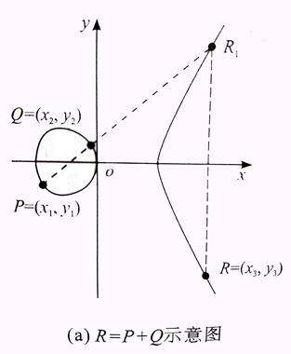
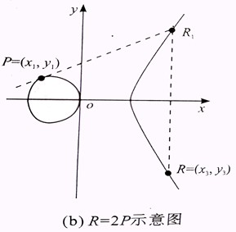
域F_{p}上的椭圆曲线
定义4：P和Q是椭圆曲线上x坐标不同的两个点，画一条通过P、Q的直线与椭圆曲线交于R₁，由定义2知：P+Q+R₁=O。设R是R₁即关于x轴对称的点，即R = −R₁ , 则P+Q = −R₁=R。
图1 椭圆曲线的加法示意图
Notes:
由定义2知，3个点位于同一直线上，则这3个点的和为O,故P+Q+R₁=O,则P+Q=-R₁=R.

Slide 10
域F_{p}上的椭圆曲线
定义5：倍点：过P点做椭圆曲线的切线，与椭圆曲线交于R₁ ，设R是R₁关于x轴对称的点，即R= -R₁ ，则P+P+R₁=O，故2P= -R₁ = R。
图1 椭圆曲线的加法示意图
Notes:
由定义2知，3个点位于同一直线上，则这3个点的和为O,故P+Q+R₁=O,则P+Q=-R₁=R.

Slide 11
域F_{p}上的椭圆曲线
椭圆曲线加法运算规则的推导
椭圆曲线：y²=x³+ax+b，点P(x_{1,} y_{1,}),Q(x_{2,} y₂)。若P≠Q且P≠−Q， P+Q=R, R(x_{3,} y₃), 则过P和Q的直线的斜率k=(y₂− y₁ )/(x₂− x₁ ), 该直线表示为y=kx+c, 代入椭圆曲线方程，得：
（kx+c) ²=x³+ax+b → x³−k²x²+(a−2kc)x+b−c²=0
由韦达定理， x₁+ x₂+ x₃=k²，故x₃=k² − x₁ − x₂
由于k=(− y₃− y₁ )/(x₃− x₁ ), 整理得
y₃=k(x₁− x₃)− y₁
对于倍点运算（即P+P），过P做椭圆曲线的切线，对y²=x³+ax+b两边求导数得切线的斜率：
2yy'=3x²+a, k=y'=(3x²+a)/(2y) ,
倍点运算中求x₃ 、y₃的方法同上。
Notes:
韦达定理(vieta):ax³+bx²+cx+d=0, 则sigma(xi)=-b/a; ∏xi=-d/a.

Slide 12
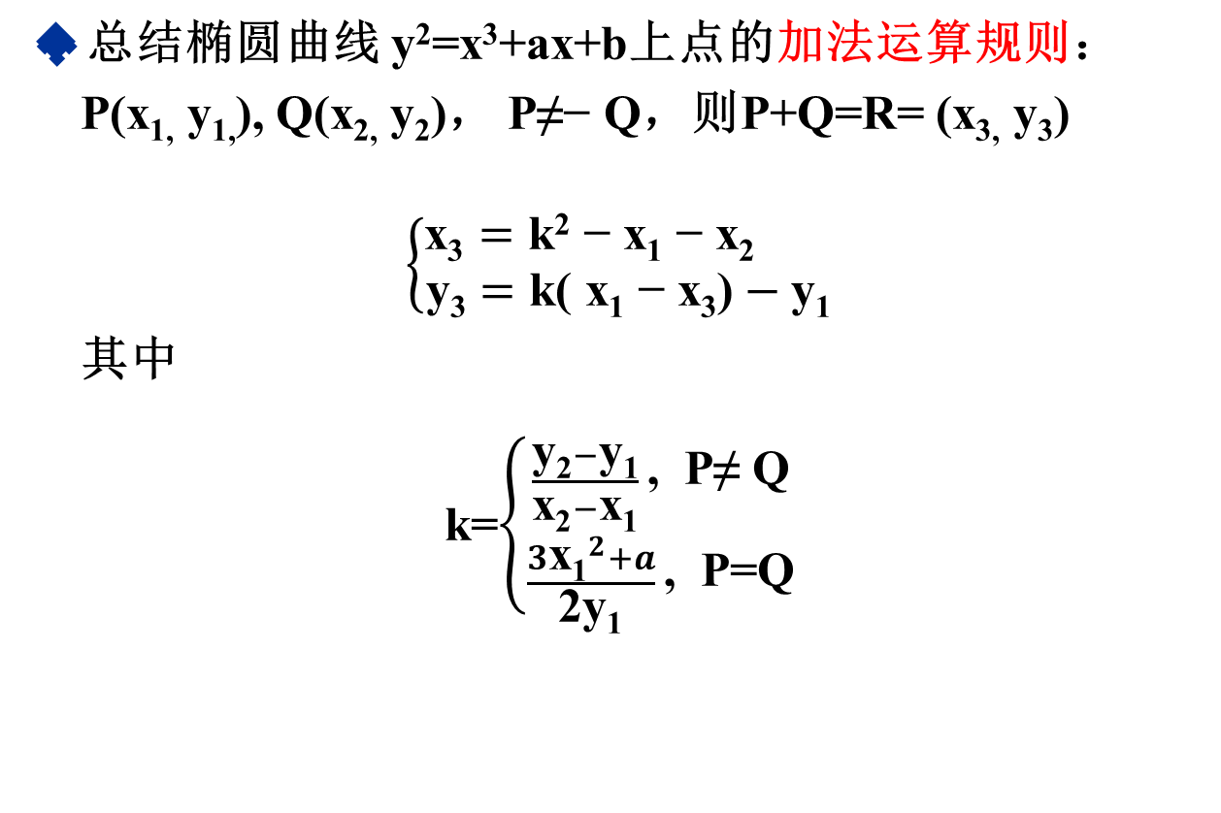
域F_{p}上的椭圆曲线
Notes:
韦达定理(vieta):ax³+bx²+cx+d=0, 则sigma(xi)=-b/a; ∏xi=-d/a.

Slide 13
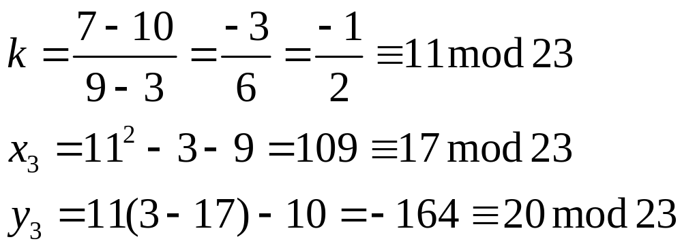
加法举例－不同点相加
以E₂₃(1,1)为例，设P=(3,10)，Q=(9,7)，计算P+Q
Notes:
(-1/2)mod23: 令y=(-1/2)mod23,则2y=-1mod23, y=(23k-1)/2,当k=1时，y=11.

Slide 14
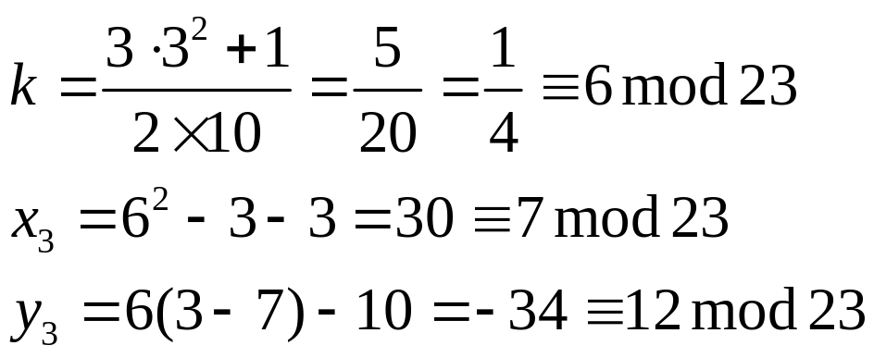
加法举例－同点相加
求2P， P=(3,10)

Slide 15
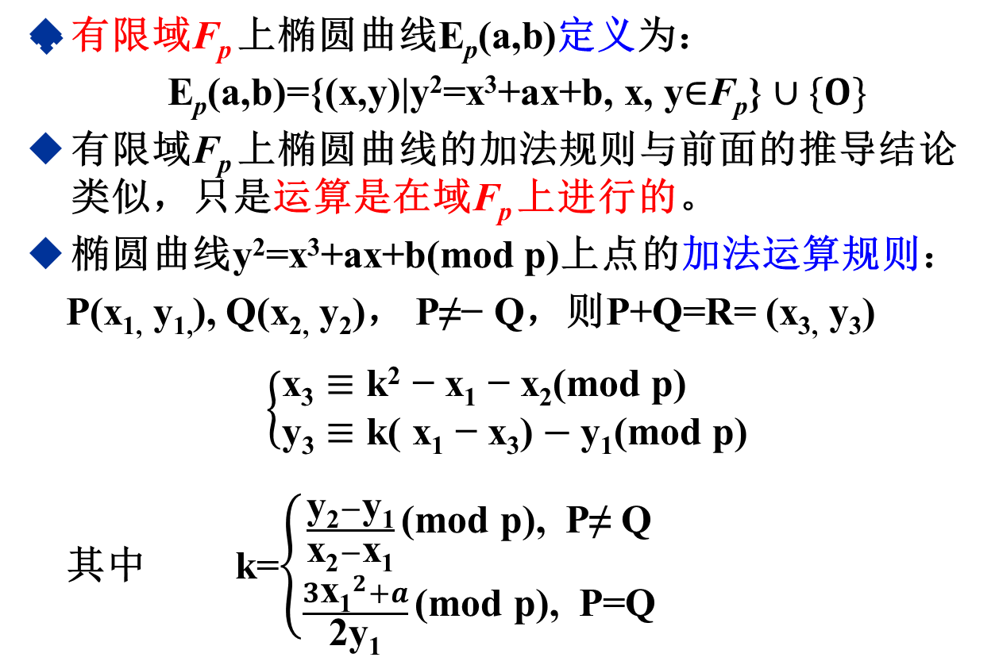
域F_{p}上的椭圆曲线
Notes:
韦达定理(vieta):ax³+bx²+cx+d=0, 则sigma(xi)=-b/a; ∏xi=-d/a.
有限域Fp={0,1,2…,p-1,p}

Slide 16
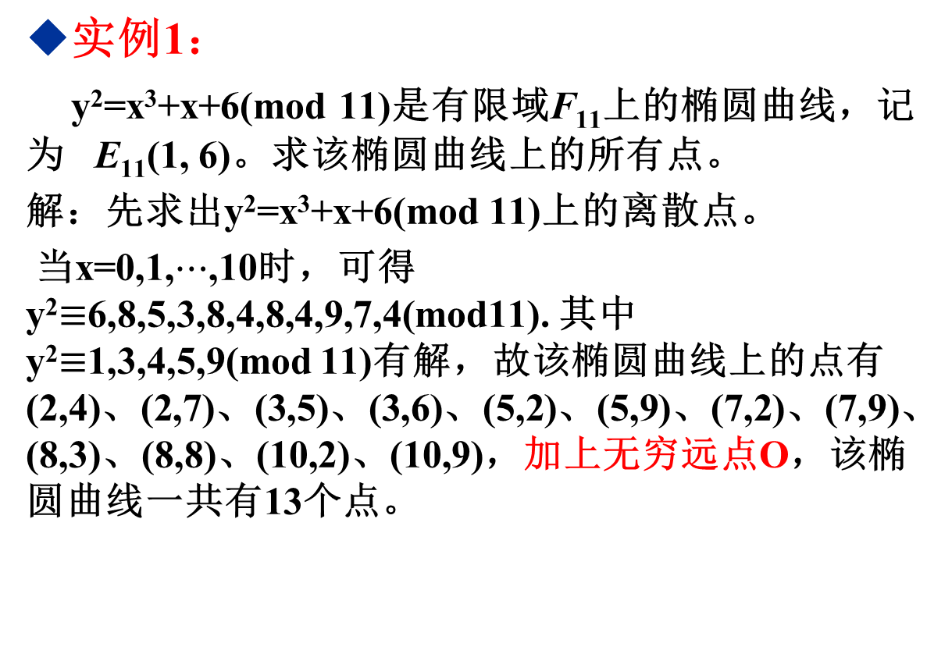
域F_{p}上的椭圆曲线
Notes:
例如y²≡5(mod 11)，y²=5,16,27,38,49,60等，但仅有y²=16，49能解得y=4,7,且y∈F₁₁={0,1,…10}
然而y²≡6(mod 11)，解得y值不属于F₁₁={0,1,…10}，所以无解.

Slide 17
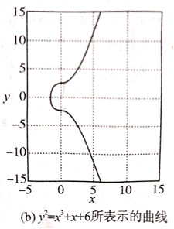
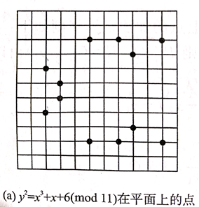
域F_{p}上的椭圆曲线
实例1：
从图2中可以看出，有限域上的椭圆曲线不是一条连续的曲线，而是一系列离散的点。
p值不同， y²=x³+ax+b(mod p)上点的个数也不同。离散点的个数<2p+1。
图2 有限域和实数域上的椭圆曲线比较
Notes:
离散点的个数<2p+1，即当x=0,1,…,p时，y²=x³+ax+b(mod p)都有解时，共有2p个点，另外再加上一个无穷远点。

Slide 18
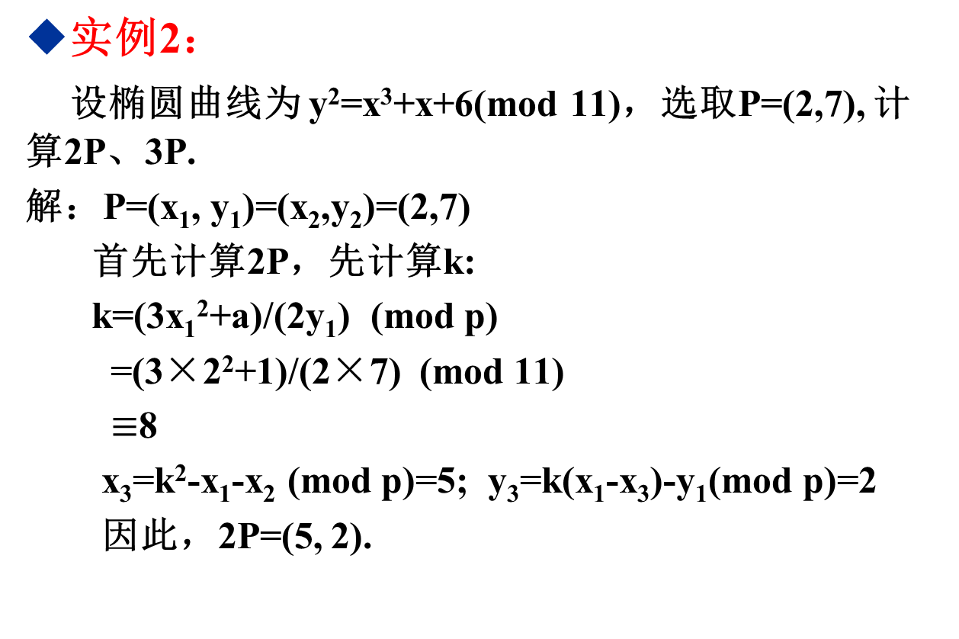
域F_{p}上的椭圆曲线
Notes:
g=13/14(mod 11), 14g=13mod11=2mod11;g=(11k+2)/14,当k=10时，g=8
-31(mod 11)=(-31+11k)(mod11);当k=3时，（-31+11k)=2,2>0且2<11,则-31(mod 11)=2

Slide 19
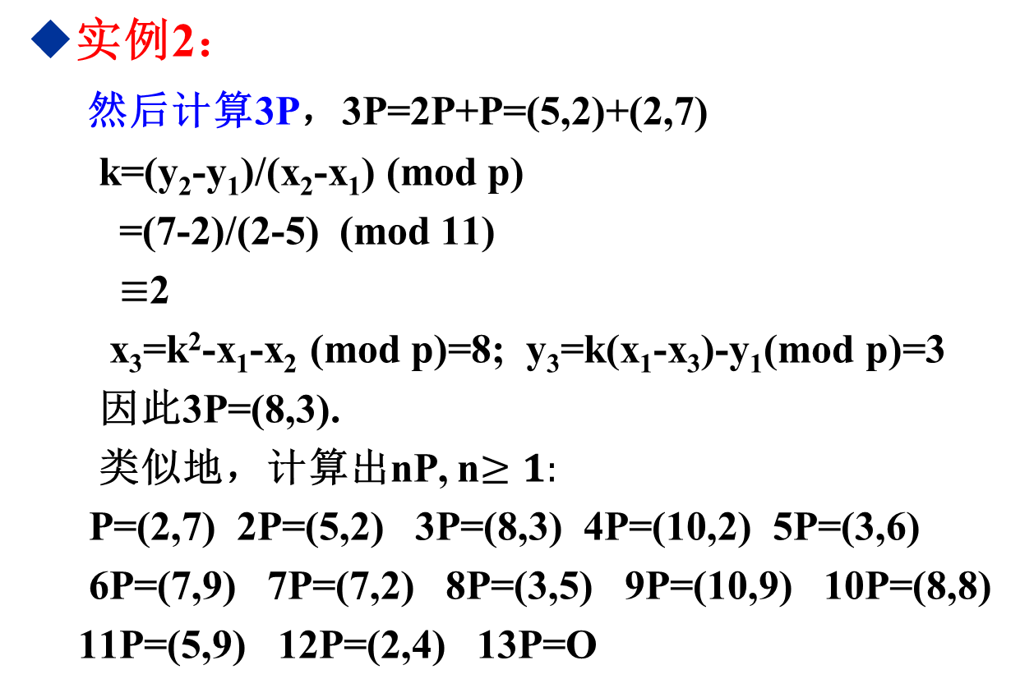
域F_{p}上的椭圆曲线
Notes:
g=13/14(mod 11), 14g=13mod11=2mod11;g=(11k+2)/14,当k=10时，g=8
-31(mod 11)=(-31+11k)(mod11);当k=3时，（-31+11k)=2,2>0且2<11,则-31(mod 11)=2
P+12P=13P, 此时k=(y2-y1)/(x2-x1),分母为0，所以13P=无穷大

Slide 20
域F_{p}上的椭圆曲线
实例2：
椭圆曲线y²=x³+x+6(mod 11)上的13个点构成一个循环群， P=(2, 7)是该循环群的一个生成元。
P很大时，意味着有限域F上的离散点的个数可能很多。如果知道生成元P和正整数n,很容易计算Q=nP；但知道P和Q，要得到n在计算上是困难的，这称为椭圆曲线离散对数问题（Elliptic Curves Discrete Logarithm Problem, ECDLP).
定义：设P是椭圆曲线E_{p}(a,b)上的一点, 若存在最小的正整数n, 使得nP=O, 则称n是点P的阶。
Notes:
2P,3P等也是生成元。
椭圆曲线E_{p}(a,b）上的点个数称为椭圆曲线的阶。

Slide 21
域F_{p}上的椭圆曲线
习 题
y²=x³+x+1(mod 7)是有限域F₇上的椭圆曲线，记为 E₇(1, 1)。求该椭圆曲线上的所有点。
已知E₂₃(1, 1)上两点P(3,10), Q(9,7), 求:
1) -P; 2) P+Q; 3)2P; 4)点P的阶。
设方程y²=x³+x。(1)判断是否满足域F₂₃; (2)判断点(9,5)是否满足其方程。
Notes:
（1）判断方程是否满足域F_{23，}就是看在域上是否有解，即有（x,y)属于{0,1,2,…,22}
(2)判断点(9,5)是否满足其方程,是看(9,5)是否是方程上的一个解。

Slide 22
椭圆曲线上的ElGamal密码体制
ElGamal密码算法
Diffie-Hellman key distribution scheme 的变形
能够用于安全交换密钥
Published in 1985 by ElGamal:
T. ElGamal, "A Public Key Cryptosystem and a Signature Scheme Based on Discrete Logarithms", IEEE Trans. Information Theory, vol IT-31(4), pp469-472, July 1985.
安全性基于有限域上的离散对数问题的困难性.
缺点：增加了传送信息长度（2倍）

Slide 23
ElGamal算法
1) 密钥产生过程：
首先选择一素数p,本原根 g和小于p的随机数x，计算y≡g^{x} mod p，以(y, g, p)作为公开密钥，x作为秘密密钥.
2)加密过程：设欲加密明文消息为M.
    随机选一整数k，0<=k<=p-1；
    计算密文对: C = {C1,C2}, 发送给接收者.
C₁≡g^{k} mod p, C₂≡y^{k}M mod p.
Notes:
K泄露，则由y和C2可以解出M
gcd(k,p-1)=1

Slide 24
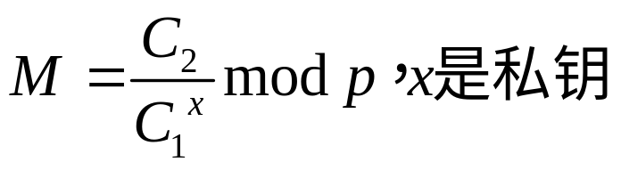
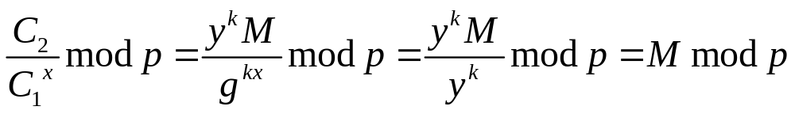
ElGamal算法
3) 解密过程:
计算明文:
因为
k需要永久保密，
且不能重复使用.
为什么？
Notes:
攻击者若已知k，可以计算y^k,然后用C2/y^k就得到明文；
设C2，C2’是两个明文M和M’的密文，若是k重复使用，则C2/C2’=M/M’,知道其中的一个明文，另一个可求。
故加密两个明文M和M’时，不要使用相同的随机数k.

Slide 25
ElGamal算法
1) 密钥生成.
选择公开参数：p=97 及本原根 g=5 ；
Bob 选择 秘密钥x_{B}=58，计算并发布公钥
y_{B}=5⁵⁸=44 mod 97.
2) Alice 要加密 M=3 给 Bob.
  首先得到 Bob的公开密钥 y_{B}=44，选择随机 k=36 计算:
  w=y_{B}^{k}=44³⁶=75 mod 97.
  计算密文对: C₁ = 5³⁶ = 50 mod 97 ；
  C₂ = 75×3 mod 97 = 31 mod 97.
  发送 {50,31} 给Bob .
3) Bob 解密消息.
  w=c₁^{xB} = 50⁵⁸=75 mod 97.
  Bob 计算 w⁻¹ = 22 mod 97.
  Bob 恢复明文 M = 31*22 = 3 mod 97.
Notes:
a^{m}≡1 mod p, a的阶m等于φ(p)，则称a为n的本原根, gcd(p,a)=1
X *97+Y*75=1
97=75+22 => 22=97-75
75=3*22+9 => 9=75-3*22=75-3*(97-75) =4*75-3*97
22=2*9+4 =>4=22-2*9 =(97-75)-2*(4*75-3*97)=7*97 -9*75
9=2*4+1 =>1=9-2*4=(4*75-3*97)-2*(7*97-9*75)=-17*97+22*75

Slide 26
RSA与ElGamal比较
 | RSA | ElGamal
加密 | 一次模幂运算 | 两次模幂+一次模乘
解密 | 一次模幂运算 | 一次模幂运算
密文 | 密文不扩张 | 密文扩张
安全 | 大整数分解难题 | 离散对数问题

Slide 27
RSA与EIGamal算法比较
具有8位公开密钥RSA对于不同长度模数的加解密速度
 | 512位 | 768位 | 1024位
加密 | 0.03秒 | 0.05秒 | 0.08秒
解密 | 0.16秒 | 0.48秒 | 0.93秒
签名 | 0.16秒 | 0.52秒 | 0.97秒
验证 | 0.02秒 | 0.07秒 | 0.08秒
具有160位指数的EIGamal对于不同长度模数的加解密速度
 | 512位 | 768位 | 1024位
加密 | 0.33秒 | 0.80秒 | 1.09秒
解密 | 0.24秒 | 0.58秒 | 0.77秒
签名 | 0.25秒 | 0.47秒 | 0.63秒
验证 | 1.37秒 | 5.12秒 | 9.30秒

Slide 28
椭圆曲线上实现ElGamal密码系统
在椭圆曲线上实现ElGamal密码系统。假定明文m嵌入到椭圆曲线E上点P_{m}。选一点r∈E，它相当于上述的元素g，每个用户都可选择一数a_{A}，0<a_{A}<N，N是已知数，a_{A}保密，但将a_{A}r公开。欲向A发送m，可送去下面一对数偶：
(kr, P_{m}+k(a_{A}r))
k是随机产生的整数。A可以从kr求得ka_{A}r。通过：
P_{m}+ka_{A}r－a_{A}kr=P_{m}
恢复P_{m}。

Slide 29
椭圆曲线上ElGamal密码系统举例
例：设p=11，E是由y²≡x³+x+6(mod 11)所确定的有限域Z₁₁上的椭圆曲线。选取r=(2,7)，B的私钥是7，有β=7r=(7,2).
加密运算是：e(m,k)=(k(2,7),m+k(7,2)) 0≤k≤12, m是要加密的消息
解密运算是：d(c1,c2)=c2-7c1
假设A要加密明文m=(10,9)(这是E上的一个点)，如果随机选择k=3,A计算c1=3r=3(2,7)=(8,3), c2=m+3β=(10,9)+3(7,2)= (10,9)+(3,5)
=9r+8r=17r=4r=(10,2)
A发送（(8,3),(10,2)）给B.
B收到密文后，解密如下：m=(10,2)-7(8,3)= (10,2)-21r= (10,2)-8r =(10,2)+5r= 4r+5r=9r=(10,9)

Slide 30
习题
例：取p=751，E_{p}(-1,188)，即椭圆曲线为y²≡x³-x+188, E_{p}(-1,188)的一个生成元是G=(0, 376)，A的公开钥为P_{A}=(201,5)。
假定B已将欲发往A的消息嵌入到椭圆曲线上的点P_{m}=(562,201)，B选取随机数k=386

Slide 31
习题
例：取p=751，E_{p}(-1,188)，即椭圆曲线为y²≡x³-x+188,E_{p}(-1,188)的一个生成元是G=(0,376)，A的公开钥为P_{A}=(201,5)。
假定B已将欲发往A的消息嵌入到椭圆曲线上的点P_{m}=(562,201)，B选取随机数k=386
由kG=386(0,376)=(676,558)，
P_{m}+kP_{A}=(562，201)+386(201,5)=(385,328)，
得密文为{(676,558),(385,328)}。

Slide 32
加密任意消息
1、用户A选定一条适合加密的椭圆曲线E_{p} (a,b)(如 :y²=x³+ax+b)，并取椭圆曲线上一点，作为基点P。
2、用户A选择一个私有密钥d，并生成公开密钥Q=dP。
3、用户A将E_{p}(a,b)和点Q，P传给用户B。
4、用户B接到信息后 ，将待传输的明文表示为域F_{p}中的一个 元素m，并产生一个随机整数k（k<n）。
5、用户B计算点C₁=kP=(x₁,y₁);计算点（x₂,y₂)=kQ;
6、计算C₂=m*(x₂);
7、用户B将C₁、C₂(即（x₁,y₁,C₂))传给用户A。
8、用户A接到信息后，利用私钥d计算
d(x₁,y₁)=dkP=k(dP)=kQ=(x₂,y₂)
9、m=C₂/x₂(mod P), 得到明文。

Slide 33
高精度整数的表示
密码算法几乎都是建立在高精度大整数的运算上, 而一般的程序语言都不提供大整数的结构, 因此要表示上百位的高精度整数需另辟蹊径。可以使用了LibTomMath 库的高精度整数结构。
LibTomMath是一个计算高精度整数的库的开源软件, 由加拿大人汤姆.丹尼斯编写, 用标准C语言写了几乎所有标准的密码算法模块,并且在几乎所有的操作系统下都可执行.

Slide 34
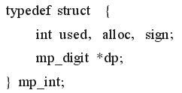
高精度整数的表示
Lib Tom Math库对高精度大整数的表示是该库最大的一个特点。在Lib Tom Math库中的高精度大整数表示如下:
在32 位机上unsigned long为32bit,
用 mp_digit 表示这个类型: typedef unsigned long mp_digit;
实际使用了 32 位的 28 位, 少用 4位 ,
因 此 用 16进 制 表 示 一 个mp_digit 为0XXXXXXX,
其中 X为 16 进制数字, 将这个 32位bit 串称为一个 mp_digit
单元, 若干个 mp_digit单 元 构 成 一 个 大 整 数, 结 构 定 义 一 个 大 整 数mp_int 如下:

Slide 35
高精度整数的表示
其中：dp是存放大整数的地址，将大整数（二进比特串）分段（mp_digit单元）存放在从该地址起的内存里，缺省时分配dp为MP_REC=64个mp_digit单元，即alloc=64;used为实际使用的mp_digit单元；sign=0表示非负数，为1表示负数。对于分配了alloc个mp_digit的大整数mp_int，因为实际可以使用的比特数是28*alloc，因此可以表示的整数范围是 [-2^{28*alloc}, 2^{28*alloc}] 。对于64位机情况类似。

Slide 36
椭圆曲线的参数选取
在基于椭圆曲线的加解密实现方案中, 首先要给出椭圆曲线域的参数来确定一条椭圆曲线，椭圆曲线用到六个参量T=( p, a, b, G, n, h) 。p, a, b 用来确定一条椭圆曲线, G 为基点, n 为点G 的阶, h 是椭圆曲线上所有点的个数m 与n 相除的整数部分, 这几个参量取值的选择直接影响加密的安全性。参量值一般要求满足以下几个条件:
a) p 当然越大越安全, 但越大, 计算速度会变慢, 200 位左右可以满足一般安全要求;
b) p≠n×h;
c) pt≠1 (mod n) , 1≤t<20;
d) a³+27b²≠0 (mod p) ;
e) n 为素数;
f) h≤4。

Slide 37
椭圆曲线的参数选取
选用大素数域上的椭圆曲线E(p):y²=x³+ax+b作为加密曲线。
(1）参数a、b的选取采用构造法产生椭圆曲线CM (Complex Multiplication）法，即先确定有限域Fp和其上的椭圆曲线的阶，然后再构造满足要求的椭圆曲线，即求出椭圆曲线方程E(p):y²=x³+ax+b中的a, b。
(2）基点的确定首先在椭圆曲线上随机选择一个有效点，然后根据选择的点得到阶是n的有效基点。这里有效基点的阶最好是曲线阶的点，至少是曲线阶的最大素因子，这样可以保证一定的安全。
(3）私钥的确定随机选取1到P-1之间的素数作为私钥d。
(4）公钥的确定由d乘我们所确定的基点得到公钥K，即K=dG。

Slide 38
椭圆曲线的点加和标量乘
对于一般的椭圆曲线方程y²+a₁xy+a₃y=x³+a₂x²+a₄x+a₆，设点P (x₁, y₁）, Q (x₂, y₂）的和R (x₃, y₃）的坐标为x₃=k²+ka₁+a₂+x₁+x₂;y₃=k (x₁-x₄）-y₁-a₁x₄-a₃，其中当P≠Q时（点加运算）k=（y₁-y₂）/（x₁-x₂）；当P=Q时（倍点运算）k=（3x₂+2a₂x+a₄-a₁y）/（2y+a₁x+a₃）；
对于椭圆曲线方程y²=x³+ax+b，上述的公式变为x₃=θ²-x₁-x₂; y₃=θ（x₁-x₃）-y₁，其中当P≠Q时（点加运算）θ=（y₁-y₂）/（x₁-x₂）；当P=Q时（倍点运算）θ=（3x₁²-a）/2y₁。

Slide 39
椭圆曲线的点加和标量乘
椭圆曲线中最基本最重要的运算之一就是标量乘法（ScalarM ultiplication），即求点P的k倍。在密码体制的实现中，它的运算速度直接影响到整体速度。目前计算标量乘的算法主要有二元展开法、带符号的二元法、k进制方法、带符号的k进制方法、滑动窗口法、Frobenius自同态法等。本文采用基本的二元展开法。表示如下:

Slide 40
椭圆曲线的点加和标量乘
计算Q = m*Q.
设m的二进制表示为m= (m_{n-1}m_{n-2}…m₁m₀) , 其中m_{n-1}=1, Q=P，从左到右依次计算。
for (i=n- 2 to 0)
{ Q=2Q;
if(m_{i} =1) Q=Q+P;
}
Return Q;

Slide 41

密文的存储结构
在文件的加密存储中，需解决密文存入磁盘后如何读入和区分每次加密的密文段的问题。
mp_digit 只用28 比特, 一个单元最多可存放三个半字节。
存储时先存*mp->dp的最高8位，再依次往下存后面3个8位。依据* mp->dp的特点，最高8位为0000xxxx，因此，可将255作为一个密文段的结束标志，把前一密文段和后一密文段区分开。这样在密文文件中，密文的存取结构为：

Slide 42
ECC 加密/解密的实现
文件的加、解密处理都是根据有限域大小分
段进行的。加密时无论明文文件的表现形式和内
容如何, 都将其组成成分看作是二进制数字文件。

Slide 43
大数库(TOMMATH)函数
ECC代码中调用的大数库(tommath)函数总结
1、mp_int a
mp_digit是无符号整数；dp是存放大整数的地址；used为实际使用的mp_digit单元；sign=0，表示非负数；=1表示负数。
2. mp_init
int mp_init(mp_int *a)
初始化mp_int结构，函数返回MP_OKAY，就可以认为该结构已正确初始化，可以安全的被库中其他函数使用。

Slide 44
大数库(TOMMATH)函数
3. mp_init_set_int
int mp_init_set_int(mp_int *a, unsigned long b);
初始化mp_int结构并设置大常量。它接受一个“长”数据类型作为输入，并且总是将其当作一个32位整数。
输入一个mp_int类型的和一个“长”整型b，输出a等于b。
4.mp_init_set
int mp_init_set (mp_int *a, mp_digit b);
其中b是一个数据位。
初始化mp_int 结构并设置小常量。例如将mp_int结构设置成一个相对较小的值（1或2等）。

Slide 45
大数库(TOMMATH)函数
5. mp_toradix
函数原型为：int mp_toradix(mp_int *a, char *str, int radix)
此算法计算mp_int类型的a的以r为基的表示法，并把数位存在数组temp（char型）中并以字符串形式输出到屏幕上。
6. mp_prime_random_ex
函数原型为：int mp_prime_random_ex(mp_int *a, int t, int size, int flags, ltm_prime_callback cb, void *dat);
*dat一般可设置为NULL。
求一定位数的素数
a为返回值，t为回测次数，通常可为10,size指产生的素数的位数
7.mp_expt_d
函数原型为：int mp_expt_d(mp_int *a, mp_digit b, mp_int *c)
此算法计算a的b次幂，其中b为单数位数字。

Slide 46
大数库(TOMMATH)函数
8. mp_sqr
函数原型为：int mp_sqr(mp_int *a, mp_int *b)
输入mp_int类型的a，输出b=a^2.分配了一个临时mp_int b来保存平方结果。
9.mp_sqrt
函数原型为：int mp_sqrt(mp_int *arg, mp_int *ret);
此算法为开平方根算法。
10.mp_mul_d
函数原型为：int mp_mul_d(mp_int *a, mp_digit b, mp_int *c)
单数位乘法。此算法快速计算mp_int与单数位值的乘积。输入mp_int a和mp_digit b，输出c=ab
11.mp_mul
函数原型为：int mp_mul(mp_int *a, mp_int *b, mp_int *c);
计算两个数的有符号乘积。返回结果为目标操作数c=ab。

Slide 47
大数库(TOMMATH)函数
12.mp_add
函数原型为：int mp_add(mp_int *a, mp_int *b, mp_int *c)
输入两个mp_int类型的a和b，输出有符号加法c=a+b。
13.mp_sub
函数原型为：int mp_sub(mp_int *a, mp_int *b, mp_int *c);
输入两个mp_int类型的a和b，输出有符号加法c=a-b。
14.mp_mod
函数原型为：int mp_mod(mp_int *a, mp_int *b, mp_int *c)
输入两个mp_int类型的a和b ，输出c=a mod b, 0 <= c < b
15.mp_cmp
函数原型为：int mp_cmp(mp_int *a, mp_int *b)
有符号数的比较。输入两个mp_int类型的a和b，输出有符号数比较结果（a在b的左边）
函数返回值为MP_GT=1时为大于；MP_EQ=0时为等于；MP_LT=-1时为小于。

Slide 48
大数库(TOMMATH)函数
16.mp_clear
函数原型为：void mp_clear(mp_int *a);
输入：mp_int类型的变量a，输出：回收为a分配的内存。
17.mp_copy
函数原型为：int mp_copy(mp_int *a, mp_int *b);
b = a,该算法拷贝了mp_int结构a，算法成功终止时，mp_int结构b就和a代表同一个整数值。mp_int结构b是结构a的完整但不同的拷贝，mp_int结构a可以修改并且不会影响mp_int结构b的值。
18.mp_init_copy
函数原型：int mp_init_copy(mp_int *a, mp_int *b);
初始化mp_int结构a，并将b拷贝到a 。
19. mp_zero
函数原型为：void mp_zero(mp_int *a);
输入mp_int 类型的a，并将a的内容清零。

Slide 49
大数库(TOMMATH)函数
20.mp_invmod
函数原型为：int mp_invmod(mp_int *a, mp_int *b, mp_int *c);
c = 1/a (mod b)
输入mp_int a和b，（a，b）=1，p>=2，0<a<p，输出模逆c=a^-1(mod b)。即ab=1(mod p)
21.mp_mulmod
函数原型为：int mp_mulmod(mp_int *a, mp_int *b, mp_int *c, mp_int *d);
此算法求解 d = a * b (mod c)
22. mp_submod
函数原型为：int mp_submod(mp_int *a, mp_int *b, mp_int *c, mp_int *d);
此算法求解 d = a - b (mod c)

Slide 50

THE END！

